Slide 1
Inteligencia Artificial
“disciplina científica que se ocupa de crear programas informáticos que ejecutan operaciones comparables a las que realiza la mente humana, como el aprendizaje o el razonamiento lógico”

Slide 2
Historia de la Inteligencia Artificial
En 1912, el genio español Leonardo Torres Quevedo (llegó a diseñar el funicular del Niágara) crea una máquina autónoma capaz de jugar al ajedrez.
En 1943, McCulloch y Pitts proponen una unidad de cálculo que intenta modelar el comportamiento de una neurona «natural», similar a las que constituyen del cerebro humano.
En 1950, el gran científico Alan Turing publica su obra Computing Machinery and Intelligence donde expone su famosa prueba de Turing.
De 1952 a 1969 se da el período conocido como «Look, Ma, ¡no hands!».
En 1974 aparecen los primeros trabajos con coches autónomos, aunque todavía muy primitivos y no muy alejados de coches a control remoto.
Entre los años 1985 y 1995 se retoma el interés por las redes neuronales.
En el año 2011, el programa de IBM Watson, derrota al campeón (humano) del conocido juego Jeopardy.
En el año 2015, el software desarrollado por Google, DeepMind AlphaGo, derrota al campeón mundial de Go.

Slide 3
Conceptos relacionados con IA
Robótica: “máquinas autónomas capaz de realizar tareas de forma inteligente”
Sistemas Expertos: “acumular el conocimiento existente en un ámbito concreto y aplicarlo a la toma de decisiones empleando procesos de razonamiento lógico”
Procesamiento del lenguaje natural : “interacciones entre las computadoras y el lenguaje humano”
Machine learning (aprendizaje automático) : “generalizar comportamientos y encontrar patrones”
Redes neuronales y deep learning: “representan un modelo computacional de las conexiones entre neuronas que se dan en el cerebro”
Computación cognitiva : “intentar que las maquinas piensen de la forma más parecida a como lo haría el ser humano”

Slide 4
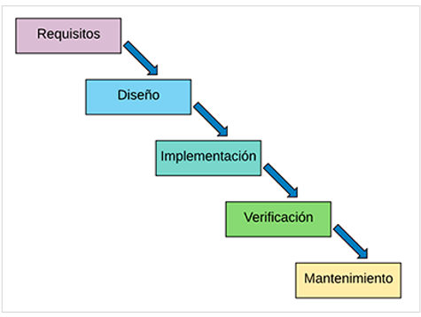
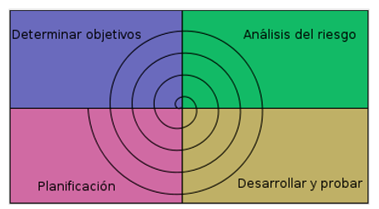
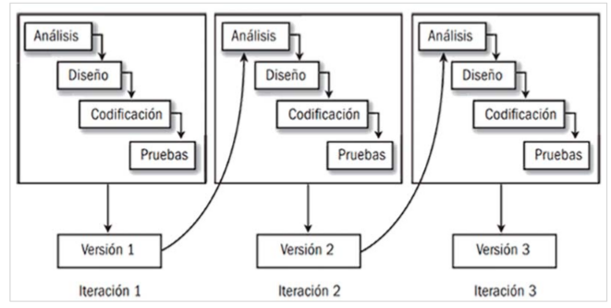
Ciclo de vida de un Proyecto de Inteligencia Artificial
- Ciclo de vida de un Software:
Modelo Cascada
Modelo en espiral
Modelo iterativo incremental

Slide 5
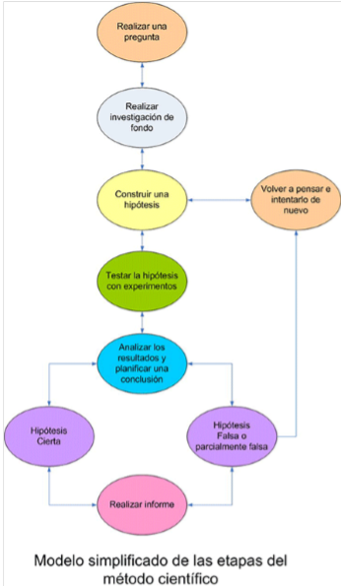
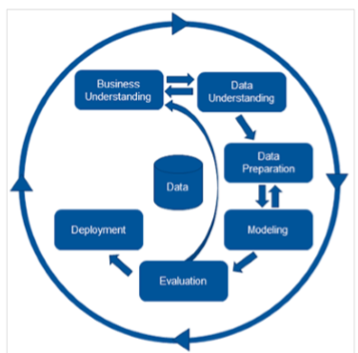
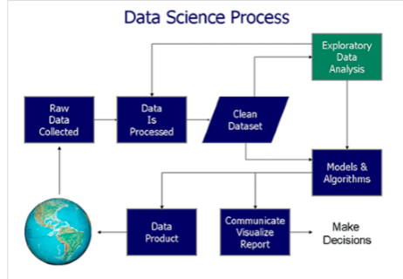
Elementos particulares de los proyectos de inteligencia artificial y aprendizaje automático
Método científico: la IA como ciencia obliga a seguir el patrón de método científico.
Método científico Minería de Datos
Método científico tratamiento de Datos
Método científico general

Slide 6
Entorno y análisis de producción: En el entorno empresarial, es habitual contar con dos infraestructurasdiferenciadas, un entorno de análisis más adecuado para investigación y pruebas, y un entorno de producción donde reside el producto final para su interacción con los usuarios. Se debe dominar algunos conceptos como: virtualización, cloud computing, Software as a service, nube privada, publica e híbrida, etc.
Estimación del esfuerzo y recursos necesarios para el diseño y desarrollo en cada una de las fases del ciclo de vida de un proyecto de inteligencia artificial Factores a continuación incrementan los costes económicos del proyecto y reducen el grado de innovación en el mismo:
Complejidad Estructural
Dependencia de Datos
Complejidad del código
Cambios en el entorno
Factores humanos:
Analista de negocio
Jefe de proyecto
Arquitecto de datos
Ingeniero de datos
Científico de datos

Slide 7
Ejemplos de empresas que usan IA
Google: Uno de los proyectos más destacados de Google en el campo de la inteligencia artificial es Google Brain. Este proyecto combina técnicas de aprendizaje automático (haciendo un uso más intensivo de las técnicas de deep learning) con el desarrollo de sistemas computacionales escalables y eficientes.
Facebook: Una de las aportaciones más destacadas de Facebook a la comunidad es el framework Pytorch, al que se puede considerar competidor de TensorFlow como recurso para generar modelos basados en deep learning.
Netflix: Los algoritmos de recomendación implementados por Netflix ayudan al usuario a explorar la amplia diversidad de oferta existente sugiriendo productos acordes a sus preferencias y gustos.

Slide 8
Soluciones comerciales basadas en inteligencia artificial
Marketing, ventas y CRM ( 1 ejemplo ) DrawBrigde: compañía californiana fundada en el año 2011. Permite conectar a personas operando a través de dispositivos diferentes para ofrecer anuncios personalizados.
Tecnología para el sector automovilístico: Nutonomy: empresa nacida en el seno del MIT centrada en el diseño de coches autónomos.
Tecnología de business intelligence y analítica genérica Tamr: compañía con delegaciones en EE. UU., Europa y Asia centrada en lograr la integración de datos procedentes de varias fuentes para dotar así al análisis de mayor potencia.
Ciberseguridad: El sector de la seguridad informática o ciberseguridad está llamado a experimentar una gran transformación en los próximos años.
Visión Artificial: disciplina científica que desarrolla metodologías y algoritmos que permiten adquirir, procesar, analizar e identificar imágenes de distinto tipo con fines varios.
Entre otras muchas utilidades.

Slide 9
Agentes Inteligentes
Concepto: entidad capaz de percibir su entorno, procesar tales percepciones y responder o actuar en su entorno de manera racional, es decir, de manera correcta y tendiendo a maximizar un resultado esperado.
Características: reactivo, pro-activo, social, continuidad temporal, autonomía, sociabilidad, racionalidad, etc.
Aplicaciones: se puede aplicar en industrias, comercio electrónico, medicina, juegos, entre otros.

Slide 10
Conclusiones: La IA es un campo que esta en boga los últimos años, y se espera que tenga mas fuerza en los años venideros con el desarrollo de tecnologías mucho mas potentes.
Referencias:
[1]: Agentes Inteligentes: El Siguiente paso en la Inteligencia Artificial
[2]: Origen y evolución de la IA
[3]: Gestión de proyectos de IA
[4]: Aplicaciones de la IA al ámbito empresarial

